Slide 1
chapter28-DAO

Slide 2

回顾与作业点评
提问
如何使用JDBC连接数据库？
PreparedStatement与Statement相比，具有什么优势？

Slide 3
预习检查
提问
什么是持久化？
主要的持久化操作有哪些？
DAO模式由哪几部分组成？

Slide 4
本章任务
使用DAO模式实现主人登录
使用DAO模式实现宠物类型的查询
实现主人领养宠物

Slide 5


本章目标
掌握DAO模式
掌握分层开发的优势和原则
使用实体类传递数据
掌握数据访问层的职责

Slide 6


什么是持久化
持久化是将程序中的数据在瞬时状态和持久状态间转换的机制
将大脑中所思考的事情记录到本子上，
这个过程就是持久化

Slide 7
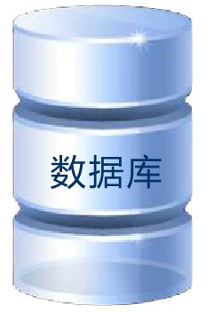
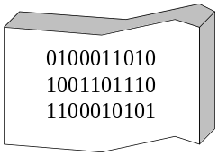


持久化的实现方式
数据库
普通文件
XML文件
数据库
普通文件
XML文件

Slide 8
持久化的主要操作
读取
删除
查找
持久化
修改
保存

Slide 9
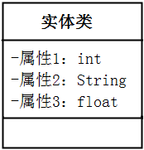

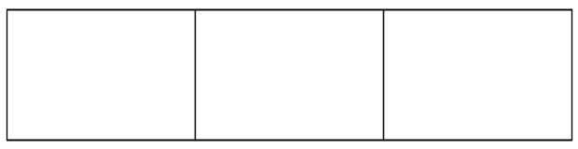
什么是DAO
DAO
  Data Access Object(数据存取对象)
  位于业务逻辑和持久化数据之间
  实现对持久化数据的访问
类
DAO
数据表
列1
列2
列3
DAO起着转换器的作用，把
实体类转换为数据库中的记录

Slide 10
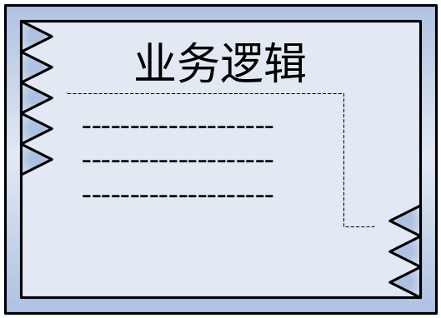
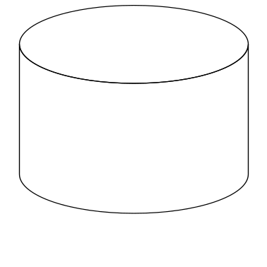


DAO模式的作用
隔离业务逻辑代码和数据访问代码
隔离不同数据库的实现
业务逻辑层
数据访问层
Oracle
业务逻辑层
数据访问层
SQLServer
MySQL

Slide 11
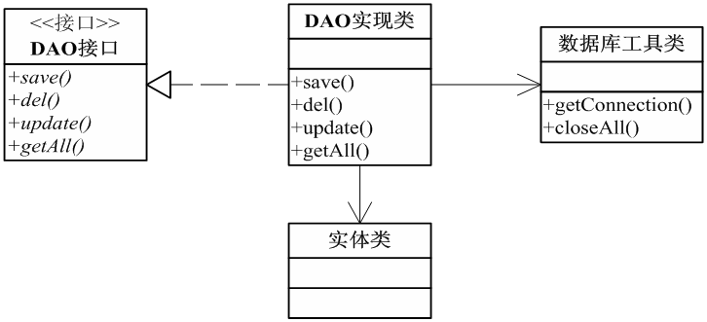
DAO模式的组成
DAO模式的组成部分
  DAO接口
  DAO实现类
  实体类
  数据库连接和关闭工具类

Slide 12

DAO模式的实际应用5-1
定义一个接口PetDao
接口PetDao
public interface PetDao {
int save( Pet pet );
int del( Pet pet );
……
}
实体类
定义PetDao接口的实现类
实现接口PetDao
public class PetDaoSQLServerImpl implements PetDao{
public int save(Pet pet){… …}
public int del(Pet pet){… …};
……
}

Slide 13



DAO模式的实际应用5-2
PetDao实现类的方法:update()方法
public class PetDaoSQLServerImpl implements PetDao{
  public int update(Pet pet){
  String driver = " com.microsoft.sqlserver.jdbc.SQLServerDriver ";
String url = " jdbc:sqlserver://localhost:1433; DatabaseName=epet ";
  … …
  String sql = “update pet set status=0 where id=?”;
  pstmt =conn.prepareStatement(sql);
  pstmt.setInt(1, pet.getId());
  result=pstmt.executeUpdate();
  … …
  finally{
  … …
  if (null != pstmt) pstmt.close();
  if(null != conn)conn.close();
  … …
  }
  }
}
数据库连接信息
执行更新操作
在finally块中关闭数据库连接

Slide 14
DAO模式的实际应用5-3
定义实体类Pet类
  包含相关属性
  实现属性的getter/setter方法
public class Pet{
  private int id;// 宠物id
  private int masterId;// 主人id
  private String name;// 昵称
  ……
  public int getId(){
  return id;
  }
  public void setId(int id){
  this.id = id;
  }
  ……
}
属 性
getter/setter方法

Slide 15


DAO模式的实际应用5-4
问题
PetDaoSQLServerImpl类的各个方法中有数据库连接的建立和关闭操作，如何解决代码重复问题？
如果更换了数据库，各个方法都要修改，如何解决此缺陷？
将数据库连接的建立和关闭操作提取到一个专门类BaseDao中，让PetDaoSQLServerImpl类继承BaseDao类
分析

Slide 16


DAO模式的实际应用5-4
数据库工具类BaseDao：打开连接与关闭连接
public class BaseDao{
  private String driver = " com.microsoft.sqlserver.jdbc.SQLServerDriver ";
private String url =" jdbc:sqlserver://localhost:1433; DatabaseName=epet ";
… …
public Connection getConnection() {
… …
Class.forName(driver);
conn = DriverManager.getConnection(url, user, password);
… …
return conn;
}
public void closeAll(Connection conn, Statement stmt,ResultSet rs) {
  if(rs != null) rs.close();
  if(stmt != null)stmt.close();
  … …
  }
}
获取数据库连接
关闭数据库连接

Slide 17

DAO模式的实际应用5-4
数据库工具类BaseDao：增、删、改的通用方法
public int exceuteUpdate (String preparedSql, Object[] param) {
… …
conn = getConnection();
try {
pstmt = conn.prepareStatement(preparedSql);
if (param != null) {
for (int i = 0; i < param.length; i++) {
//为预编译sql设置参数
pstmt.setObject(i + 1, param[i]);
}
}
num = pstmt.executeUpdate();
} … …
}
Notes:
教学指导：红色部分需要讲解方法的作用及参数含义，蓝色部分需要讲解如何通过循环为预编译sql设置参数，注意强调参数索引从1开始。

Slide 18


学员操作——定义MasterDao接口和其实现类
练习
需求说明：
  创建数据库表
    主人表master(id,loginid,password)
    宠物种类表pet_type(id,name)
    宠物表pet(id,master_id,name,type_id,health,love, adopt_time,status)
  创建数据库工具类BaseDao
  定义实体类Master，与表master 对应
  定义MasterDao 接口
  创建MasterDao的实现类，实现查询方法

Slide 19


学员操作——调用DAO类实现登录
指导
训练要点：
  数据持久化
需求说明：
  完成主人的登录验证功能

Slide 20

学员操作——调用DAO类实现登录
指导
实现思路：
  1. 开发业务类MasterManager
  2. 在MasterManager中检验主人的密码是否正确
  3. 开发测试类Test，测试登录验证功能

Slide 21

共性问题集中讲解
常见问题及解决办法
代码规范问题
调试技巧
共性问题集中讲解

Slide 22
小结
提问
什么是DAO？
DAO模式的作用是什么？
DAO是由哪几部分组成的？

Slide 23
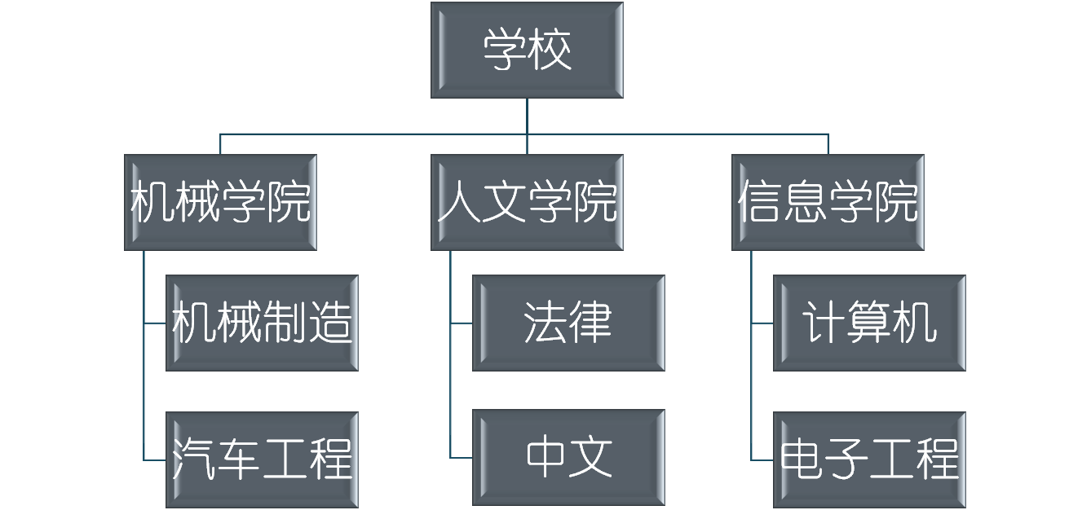
什么是分层开发
一种化大为小，分而治之的软件开发方法
一所学校被分为若干学院，各学院下面再分若干专业，这样的分层更易于管理

Slide 24







生活中的分层
餐厅
服务员
厨师
采购员
制造汽车
汽车制造商
零件制造商
炼钢厂
采矿厂

Slide 25
分层开发的特点及好处
分层的特点
  每一层都有自己的职责
  上一层不用关心下一层的实现细节，上一层通过下一层提供的对外接口来使用其功能
  上一层调用下一层的功能，下一层不能调用上一层功能
分层开发的好处：
  各层专注于自己功能的实现，便于提高质量
  便于分工协作，提高开发效率
  便于代码复用
  便于程序扩展

Slide 26


分层原则2-1
封装性原则
  每个层次向外公开接口，但是隐藏内部细节
钥匙开锁，只知道锁提供的接口，但不知道锁的内部细节。

Slide 27


分层原则2-2
顺序访问原则
  下一层为上一层服务，但不使用上层的服务
盖楼时需要先打地基，地基为上层建筑服务，但不使用上层的服务。

Slide 28
使用实体类传递数据
分层结构中，不同层之间通过实体类传输数据
业务逻辑层
数据访问层

Slide 29

学员操作——实现宠物类型的查询
练习
需求说明
  在上机练习2的基础上，实现查询宠物类型和根据宠物名称查找宠物编号功能
    如果登录成功，则显示宠物类型名称。选择宠物类型后，显示宠物类型编号。
    如果登录不成功则不显示宠物类型名称

Slide 30
共性问题集中讲解
常见问题及解决办法
代码规范问题
调试技巧
共性问题集中讲解

Slide 31

学员操作——实现主人领养宠物
指导
训练要点：
  分层开发
  DAO模式
需求说明：
  在上机练习3的基础上，实现主人领养宠物的功能

Slide 32

学员操作——实现主人领养宠物
指导
实现思路：
  1. 定义实体类Pet
  2. 定义PetDao接口
  3. 定义实现类PetDaoSQLServerImpl，实现PetDao接口的save(Pet pet)，完成添加宠物的功能
  4. 修改主人业务类MasterManager，编写adoptPet()方法，实现领养宠物功能
  5. 修改测试类Test，测试领养宠物功能

Slide 33
共性问题集中讲解
常见问题及解决办法
代码规范问题
调试技巧
共性问题集中讲解

Slide 34
总结
DAO位于业务逻辑和持久化数据之间，实现对持久化数据的访问
  主要由DAO接口、DAO实现类、实体类组成
  数据库连接和关闭工具类为了代码复用
分层开发的特点
  每一层都有自己的职责
  上一层调用下一层的功能，下一层不能调用上一层功能
分层开发的优势及原则
  便于提高开发质量、提高开发效率、便于代码复用、便于程序扩展、便于降低代码的耦合性。
  分层时应坚持封装性原则和顺序访问原则
  不同层之间通过实体类传输数据

